Slide 1
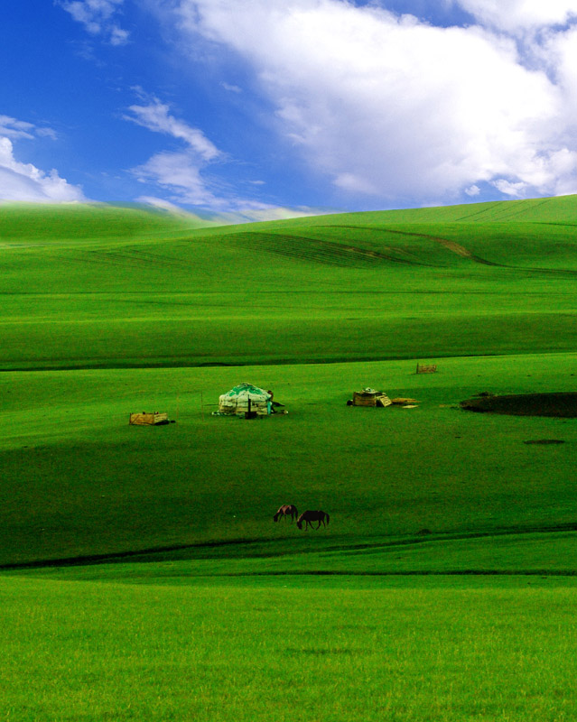
yuán chen
5、草原的早晨

Slide 2
yuán
原
草原原来原本

Slide 3
dǎ
打
打破打人打架

Slide 4
níng
宁
宁静安宁宁日

Slide 5
yáng
羊
放羊小羊山羊

Slide 6
mén
门
大门门口木门

Slide 7
wú
无
无边无人无比

Slide 8
mù
牧
牧民放牧牧人

Slide 9
mín
民
牧民人民民主

Slide 10
chù
处
到处处处住处

Slide 11
chù
（到处）
处
chǔ
（处理）

Slide 12
dòng
动
飘动动手动心

Slide 13
biān lí jìng pū
鞭 棃 静 铺
xīn kuà jùn
新 跨 骏

Slide 14
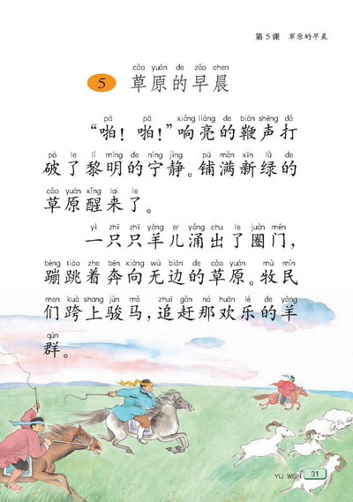
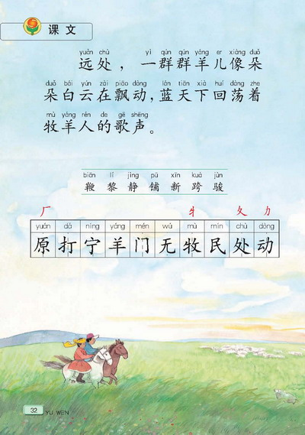

Slide 15
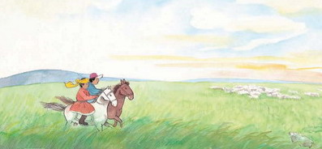
dǎ xīn wú mù mín
打破 新绿 无边 牧 民
níng jìng pū kuà jùn
宁 静 铺满 跨上 骏马
chù dòng pā biān lí
远处 飘动 啪 鞭声 黎明

Slide 16
“啪！啪!”响亮的鞭声打破了黎明的宁静。

Slide 17
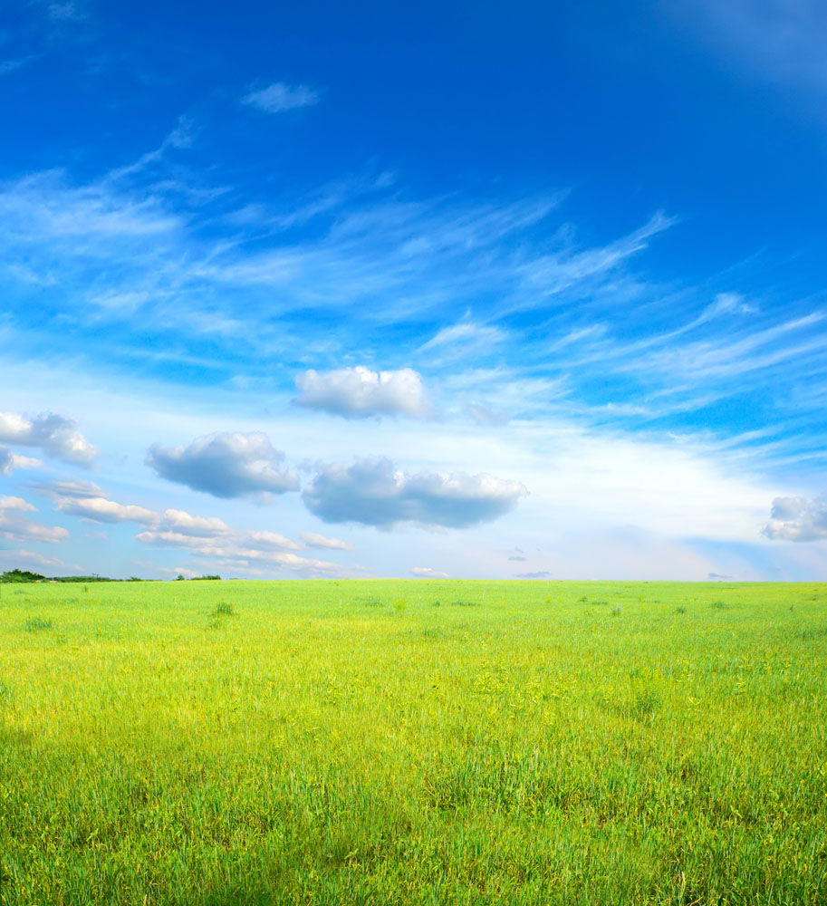

Slide 18
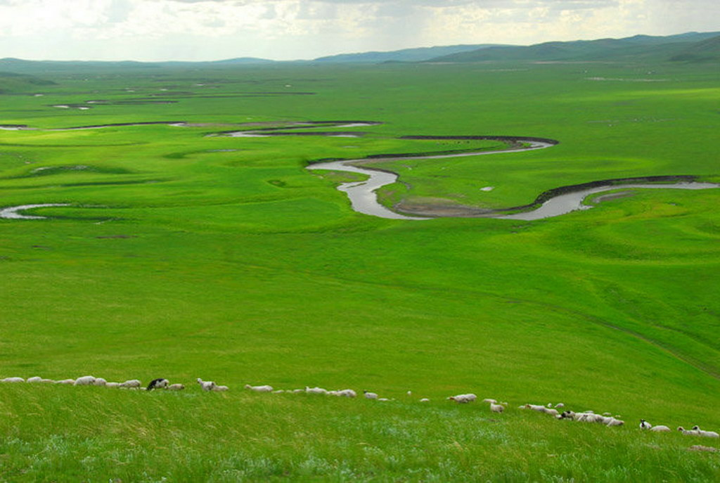

Slide 20
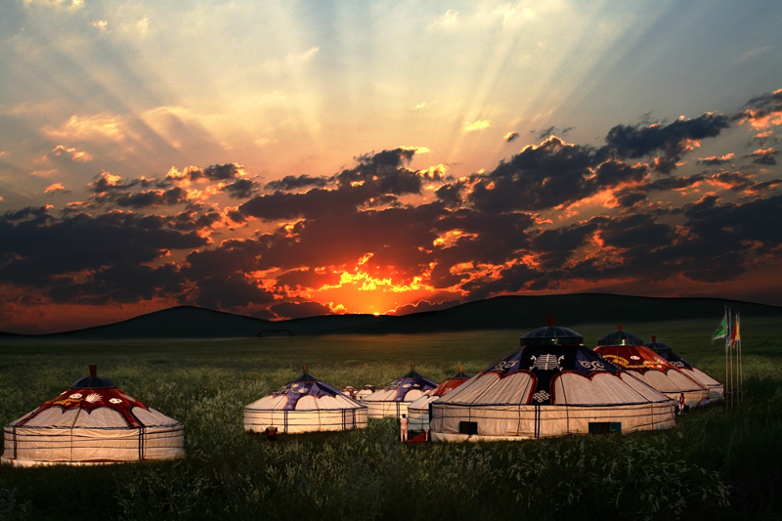
黎明

Slide 21
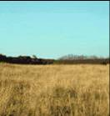
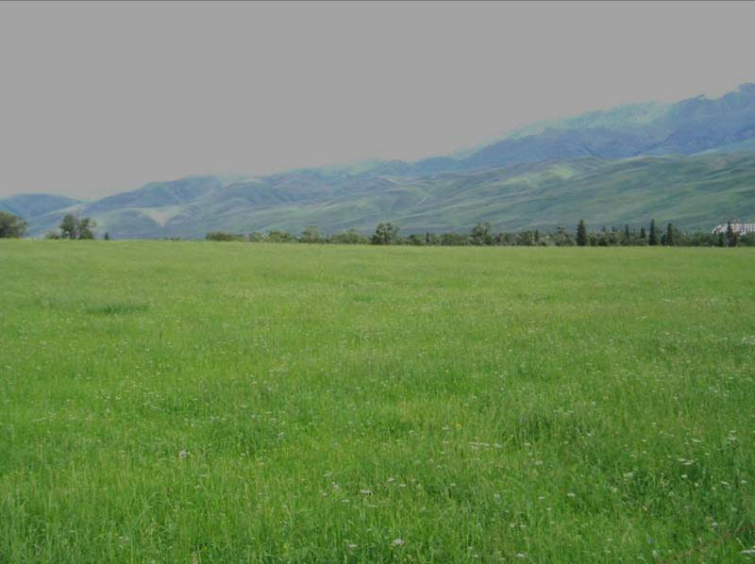
铺满新绿

Slide 22
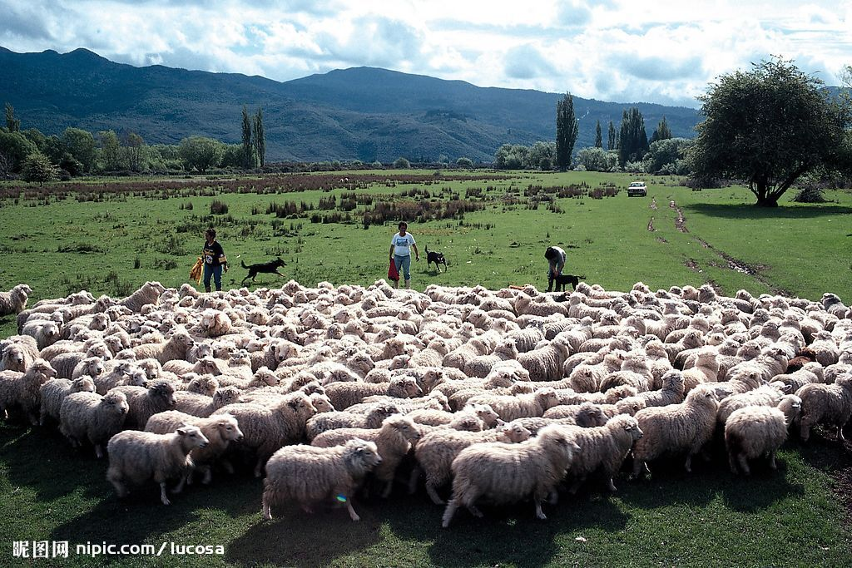
一只只羊儿涌出了圈门，蹦跳着奔向无边的草原。
羊儿涌出圈门，奔向草原。

Slide 23
．
．
．
．
牧民们跨上骏马，追赶那欢乐的羊群。

Slide 24
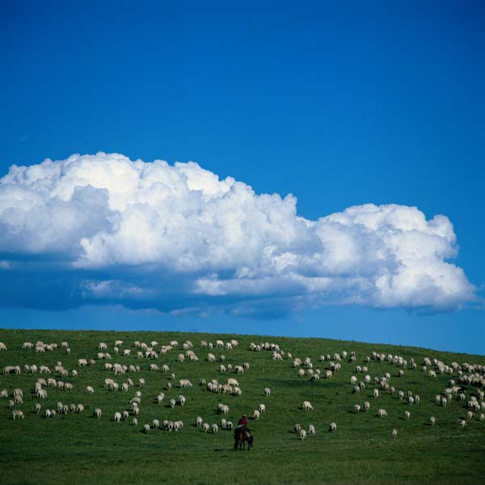
远处，一群群羊儿像朵朵白云在飘动，
蓝天下回荡着牧羊人的歌声。

Slide 25
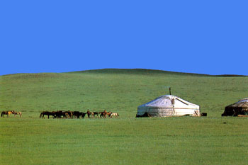

5、草原的早晨
“啪！啪！”响亮的鞭声打破了黎明的宁静。铺满新绿的草原醒来了。
一只只羊儿涌出了圈门，蹦跳着奔向无边的草原。牧民们跨上骏马，追赶那欢乐的羊群。
远处，一群群羊儿像朵朵白云在飘动，蓝天下回荡着牧羊人的歌声。

Slide 26
chì lè chuān
敕勒川
chì lè chuān
敕 勒 川，阴 山 下，
sì qióng lú lǒng gài
天 似 穹 庐，笼 盖 四 野。
cāng cāng yě máng máng
天 苍 苍，野 茫 茫，
chuī dī xiàn
风 吹 草 低 见 牛 羊。

